Slide 2
文件属性获取
int stat(const char *pathname, struct stat *buf)
int fstat(int fd, struct stat *buf)
int lstat(const char * pathname, struct stat *buf)
int fstatat(int fd, const char *pathname, struct stat *buf, int flag)
成功返回0，出错返回-1
1. stat和fstat和flag没有设置为AT_STMLINK_NOFOLLOW的fstat都穿透符号链接
2.lstat不穿透符号链接
3.对于fstatat，如果pathname是相对目录，那么就会计算相对于fd的实际目录，如果pathname是绝对目录，那么fd将会被忽略。特别的，fd设置为AT_FDCWD, 代表参考位置是该进程的工作目录。

Slide 3
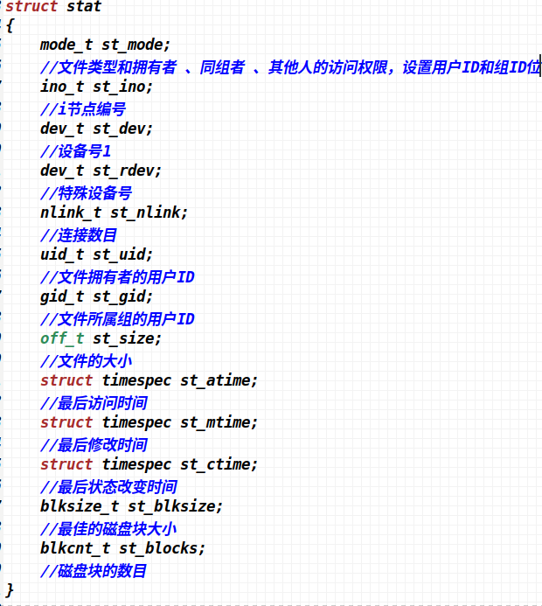
文件属性结构

Slide 4
文件属性_文件类型
1. 文件都有哪些类型？
普通文件 、目录 、块设备文件 、字符设备文件 、符号链接 、FIFO 、套接字 、消息队列 、信号量 、共享存储对象
2. 类型信息存储在哪里？
文件类型信息存储在 struct stat 下的st_mode成员中的某一些位的编码
3. 如何提取类型信息？
利用系统提供的宏函数进行类型的提取, 返回谓词
S_ISREG( st_mode)
S_ISDIR(st_mode)
S_ISCHR(st_mode)
S_ISBLK(st_mode)
S_ISFIFO(st_mode)
S_ISLNK(st_mode)
S_ISSOCK(st_mode)
S_TYPEISMQ(struct stat *)
S_TYPEISSEM(struct stat *)
S_TYPEISSHM(struct stat *)

Slide 5
文件属性_设置用户ID和组ID
从进程方面来看，ID的分类
1.实际用户ID和组ID，表明我们的实际身份
2.有效用户ID和组ID， 通常，等于实际的用户和组ID，用来进行文件访问的权限检查
3.保存的设置用户ID和组ID， 在执行程序的时候，包含有效ID的副本
文件中st_mode中的设置组ID位和设置用户ID位：当执行该文件的时候，将进程的有效用户ID设置为文件的所有者的用户ID(st_uid)，设置组ID相同的作用
所有者ID是文件的性质， 有效ID是进程的性质

Slide 6
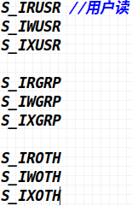
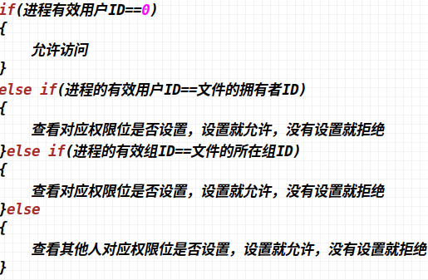
文件属性_文件访问权限
1. 如果用路径打开某一个文件的时候，必须要对路径上的所有目录具有执行权限。
2. 目录的读权限和执行权限是不同的，读权限意味着我们可以度目录，获得在该目录中所有文件名的列表。执行权限允许我们搜索该目录，通过该目录，得到其下的一个文件的信息。目录的写权限意味着可以在目录下删除新建文件。
3. 对于文件的读写权限意味着我们是否可以对该文件进行读写操作。
4. exec执行某个文件，则该文件必须具有可执行权限，且是普通文件。

Slide 7
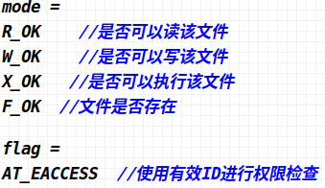
文件属性_创建的新文件和目录属于谁？
1. 新文件的用户ID设置为进程的有效用户ID
2. 新文件的组ID可以是进程的有效组ID，也可以是所在目录的组ID
文件属性_访问权限测试
有时候，我们迫切的想知道使用进程的实际ID对某个文件进行操作满不满足权限要求
int access(const char *pathname, int mode)
int faccessat(int fd, const char *pathname, int mode, int flag)
成功，返回0，失败，返回-1

Slide 8
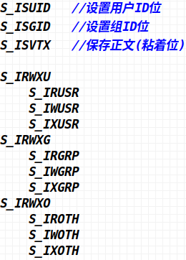
文件属性_文件权限屏蔽字
mode_t umask(mode_t cmask)
设置新的权限屏蔽字，并且返回之前的屏蔽字
真正的权限 = 创建文件时设置的mode & ～umask
文件属性_更改文件的访问权限
int chmod(const char *pathname, mode_t mode);
int fchmod(int fd, mode_t mode);
int fchmodat(int fd, const char *pathname, mode_t mode, int flag);
成功，返回0，失败，返回-1
1. 只有进程的有效用户ID等于文件的拥有者ID或者进程为超级用户，才可以修改文件的权限
2. flag设置为AT_STMLINK_NOFOLLOWt将不穿透符号链接
3. 对于fchmodat，如果pathname是相对目录，那么就会计算相对于fd的实际目录，如果pathname是绝对目录，那么fd将会被忽略。特别的，fd设置为AT_FDCWD, 代表参考位置是该进程的工作目录。
4.只有超级用户才可以设置保存正文位。其他用户就算设置了也会被自动清除。如果创建的文件所属组ID和创建其的进程的组ID或者附属组ID不一样，而且该进程不是超级用户，那么文件的设置组ID将会清除。

Slide 9
文件属性_粘着位
1. 最早的粘着位是针对于某些可执行程序设置的，如果被设置了该位，那么在程序执行完成后，会有一个副本被存在交换区中。使得下一次执行该程序能够快速的装入内存。
2.现阶段对目录设置粘着位，只有对该目录具有写权限且满足下面条件之一：
拥有此文件
拥有此目录
是超级用户
才可以删除或者重命名目录下的文件

Slide 10
文件操作_所有者更改
1. int chown(const char *pathname, uid_t owner, gid_t group)
2. int fchown(int fd, uid_t owner, gid_t group)
3. int fchownat(int fd, const char *pathname, uid_t owner, gid_t group, int flag)
4. int lchown(const char *pathname, uid_t owner, gid_t group)
成功，返回0，出错，返回-1
_POSIX_CHOWN_RESTRICTED: 如果针对于文件被设置：
1. 超级用户可以随意更改文件的用户ID
2. 如果某个进程拥有此文件（进程的有效用户ID等于文件的用户ID）， 参数owner为-1或者文件的用户ID（不能改成其他用户），参数group为进程的有效组ID或者附属组ID之一，则可以修改。即普通进程不能改其他用户文件的用户ID，但是可以更改自己拥有的文件的组ID，但是只能改到自己所属的组。

Slide 11
文件属性_文件长度
位于struct stat 结构体中的st_size, 存放在i节点信息中。
st_blksize: 对文件IO合适的块大小
st_blocks: 对文件所分配的实际的块数
1. 对于普通文件，文件的长度为实际存储内容的字节数
2. 对于符号链接，文件的长度为指向的文件路径的实际字节数
当我们将st_blksize 设置为一次读的操作字节数的时候，花费时间最少

Slide 12
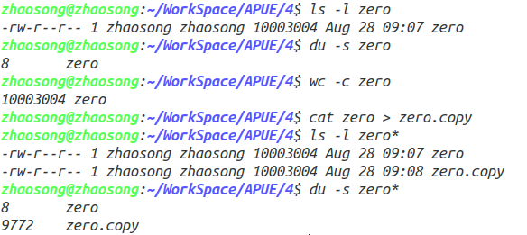
文件属性_文件空洞
形成原因？
所设置的文件偏移量超过文件尾部，并写入某些数据造成
ls : 列出文件占用的字节数,包含空洞
du：列出文件占用的文件块的个数，不包含空洞
正常的IO操作读取整个文件的长度，包含空洞，空洞的字节值为0.
对空洞文件进行复制，那么新的文件里面的空洞将会被赋予物理存储空间，且储值为0.

Slide 13
文件操作_文件截断
int truncate(const char *pathname, off_t length)
int ftruncate(int fd, off_t length)
成功，返回0，失败，返回-1
如果length比原来的文件长度小，那么多余的数据会被截断，不能再访问。
如果length大于文件长度，那么就会拓展文件位为空洞文件

Slide 14
文件系统结构
每一个分区可以包含一个文件系统
磁盘
分区 | 分区 | 分区
文件系统
自举块 | 超级块 | 柱面0 | 柱面1 | ...... | 柱面n
超级块副本 | 配置信息 | i节点图 | 块位图 | i节点数组节点 | 数据块
i节点 | i节点 | ... | i节点

Slide 15
文件系统结构
i节点数组 |  | 数据块 |  | 数据块 |  | 目录块 |  | 数据块 |  | 目录块
数据块2
数据块1
数据块3
i节点编号 | 文件名
i节点编号 | 文件名
i节点 | i节点 | ... | i节点

Slide 16
文件系统结构
1. i节点有一个属性是链接计数，在stat中是st_nlink. 连接计数就是指向该文件的目录项的个数。只有连接计数为0，才可以删除该文件，可以增加链接计数的链接称为硬链接。
2. 符号链接又称为软链接，存储的是实际指向的文件路径，不会增加所指向文件的链接计数
3. 目录项不可以指向另一个文件系统中的i节点

Slide 17
文件系统结构
i节点数组 |  | 目录块 |  | 目录块
i节点0 |  | i节点1267 |  | i节点2549
1267 | .
父目录i节点编号 | ..
2549 | testdir
2549 | .
1267 | ..

Slide 18
文件操作_创建硬链接
int link(const char *existingpath, const char *newpath)
int linkat(int efd, const char *existingpath, int nfd, const char *newpath, int flag)
成功返回0，失败返回-1
link不穿透符号链接，如果第一个参数指向一个符号链接文件，那么创建一个该符号链接的硬链接
linkat 可以通过设置flag参数位AT_SYMLINK_FOLLOW来穿透符号链接，如果标志被清除，则也不穿透符号链接
硬链接不允许跨文件系统
不允许创建一个指向目录的硬链接，有也仅限超级用户，因为会造成循环
int unlink(const char *pathname)
int unlinkat(int fd, const char *pathname, int flag)\
删除目录项，并将连接到的文件的链接数减1， 当flag参数设置为AT_REMOVEDIR时，unlinkat将类似于rmdir一样删除目录。
不穿透符号链接
成功返回0，失败返回-1
什么时候一个文件会被删除？ 打开该文件的进程数目为0，且文件的链接数目为0；两者必须同时满足

Slide 19
文件操作_remove
int remove(const char *pathname)
成功返回0，失败返回-1
解除对一个文件或者目录的链接，对于文件，remove的功能与unlink相同，对于目录，和rmdir相同

Slide 20
文件操作_更改名称
int rename(const char *oldname, const char *newname)
int renameat(int oldfd, const char *oldname, int newfd, const char *newname)
成功返回0，失败返回-1
oldname 是一个文件 、目录 、符号链接， newname已经存在或者不存在的处理方案？

Slide 21
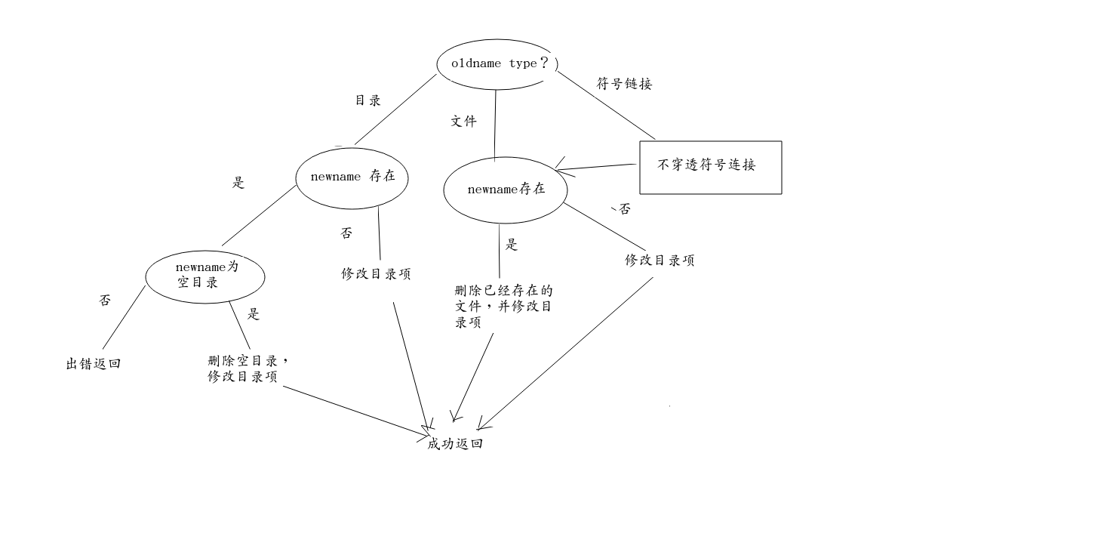
文件操作_更改名称

Slide 22
文件操作_符号链接相关
1. 符号链接和硬链接相比？
硬链接只允许指向同一文件系统，符号链接可以随意
硬链接不可以指向一个目录，符号链接可以
硬链接增加文件的链接技术，符号链接不增加
2. 函数对符号链接的处理方案
穿透符号链接
不穿透符号链接
参数为符号链接时，出错返回
3.创建和读取符号链接
int symlink(const char *actualpath, const char *sympath)
int symlinkat(const char *actualpath, int fd, const char *sympath)
成功，返回0，失败，返回-1
打开符号链接，并读取符号链接的内容（指向的文件的名字）
ssize_t readlink(const char *pathname, char *buf, size_t bufsize)
ssize_t readlinkat(int fd, const char *pathname, char *buf, size_t bufsize);
成功，返回读取的字节数，失败，返回-1

Slide 23
文件操作_文件的时间
struct timespec {
time_t tv_sec; /* seconds */
long tv_nsec; /*nanoseconds */
};
st_atime : 文件数据的最后访问时间 ls -u
st_mtime：文件数据的最后修改时间 默认
st_ctime：i节点状态的最后修改时间 ls -c
struct timeval {
long tv_sec; /* seconds */
long tv_usec; /* microseconds */
};
文件操作_文件的时间修改
1. 修改文件内容的访问和修改时间
int futimens(int fd, const struct timespec times[2]);
int utimensat(int fd, const char *path, const struct timespec times[2], int flag);
int utimes(const char *pathname, const struct timeval times[2])

Slide 24
文件操作_目录的创建与删除
int mkdir(const char *pathname, mode_t mode)
int mkdirat(int fd, const char *pathname, mode_t mode)
成功，返回0，失败，返回-1
创建一个空的目录，其中. 和 ..自动创建，需要注意的是mode的可指向权限是应该被设置的
int rmdir(const char *pathname)
1. 删除一个空目录
2. 如果调用该函数时，没有其他进程占用此目录，那么直接释放，如果还有其他进程占用，则次函数会先删除文件中的.和.., 并把目录的链接计数设置为０，并且，不可以在该文件中再创建新的文件，直到占有该目录的所有进程结束，才会真正的释放该目录。

Slide 25
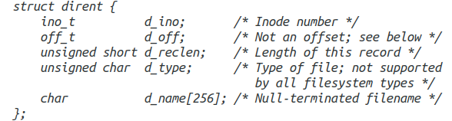
文件操作_目录的读取
1. 用户只能读一个目录，但是只有内核可以写目录。
DIR *opendir(const char *pathname)
DIR *fdopendir(int fd)
成功，返回指针，失败，返回NULL
struct dirent *readdir(DIR *dp)
成功，返回指针，失败或者到达目录尾部，返回NULL
void rewinddir(DIR *dp)
int closedir(DIR *dp)
成功，返回０，失败，返回-1
long telldir(DIR *dp)
返回与ｄｐ关联的目录中的当前位置
void seekdir(DIR *dp, long loc)

Slide 26
文件操作_工作目录相关
int chdir(const char *pathname)
int fchdir(int fd)
更改当前的工作目录
成功，返回０，失败，返回-1
char *getcwd(char *buf, size_t size);
获取当前的工作目录
成功返回buff, 失败返回NULL

Slide 27
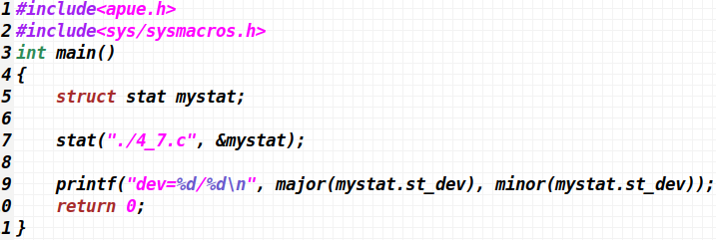
文件属性_设备字段
st_dev: 文件系统的设备号
st_rdev:特殊设备号，只有字符文件和块文件才具有
主设备号
标识设备驱动程序
设备号
次设备号
标识特定的子设备

